Slide 1
전화번호부 구현(선택 기능 구현)

Slide 2
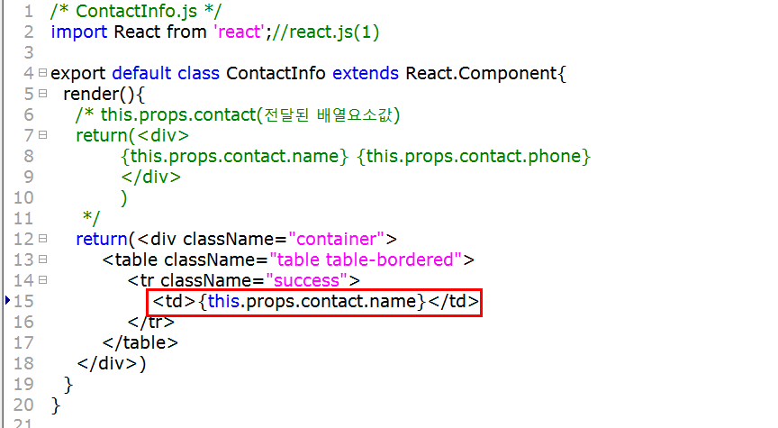
1.ContactInfo의 전화번호 부분삭제
이 부분은 삭제한다. 이름만 보여주기 위해

Slide 3
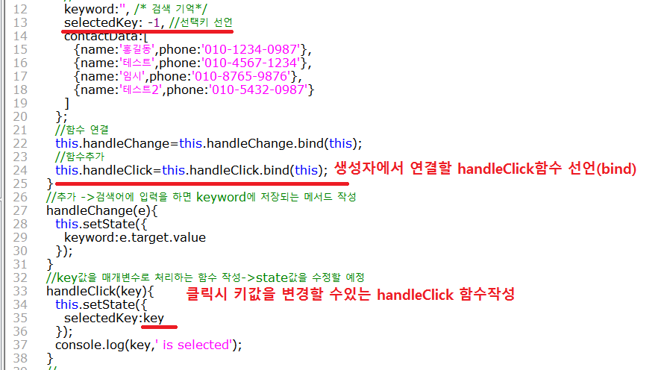
2.(Contact.js) Contact click method 작성

Slide 4
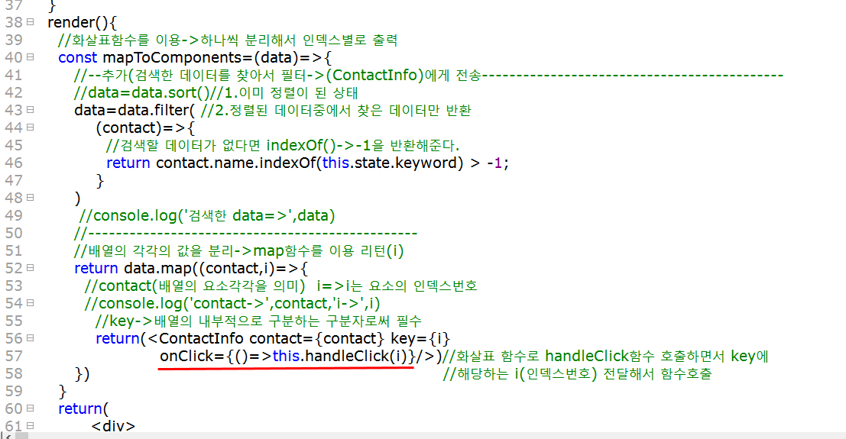
3.contact.js의 render()수정
ContactInfo에 props를 통해서 onClick
이 전달이 된다.

Slide 5
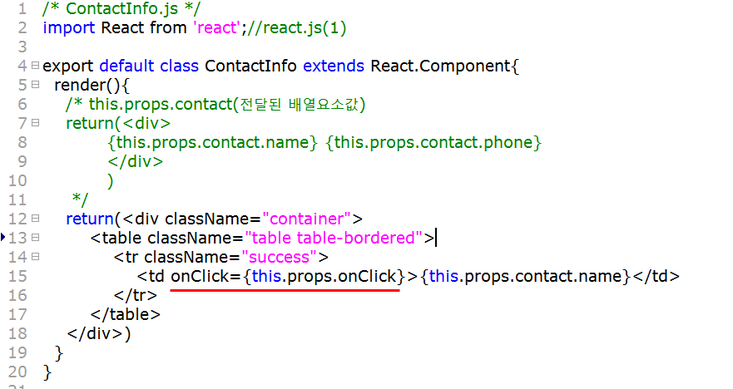
4.ContactInfor.js에서의 onclick메서드 props를 통해 연결
Contact(부모)로 부터 전달받은 props를 이용해서 onClick
처리한다.

Slide 6
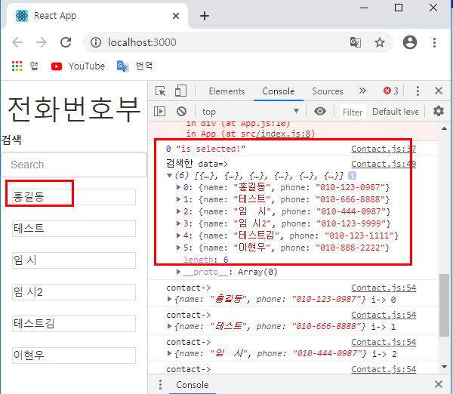
5.위의 항목을 선택 시 선택된 인덱스번호 출력되는지 확인 (중간 점검)

Slide 7
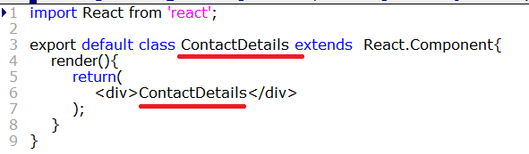
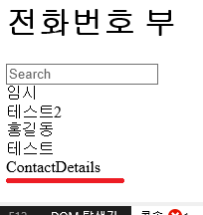
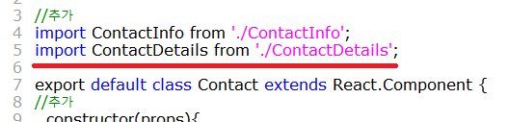
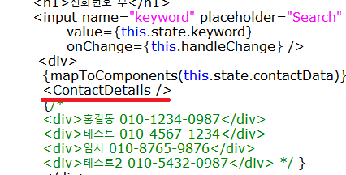
6.ContactDetail.js 파일을 생성하고 Contacts로 import

Slide 8
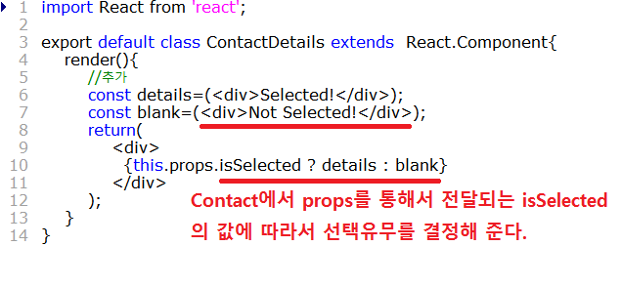
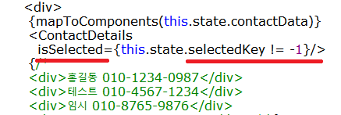
7.ContactDetails에 선택 유무 체크
Contact에서 props를 통해서 전달할값은 isSelected로 지정하고
selectedKey의 -1이 아닌경우에는 선택한 경우이다.

Slide 9
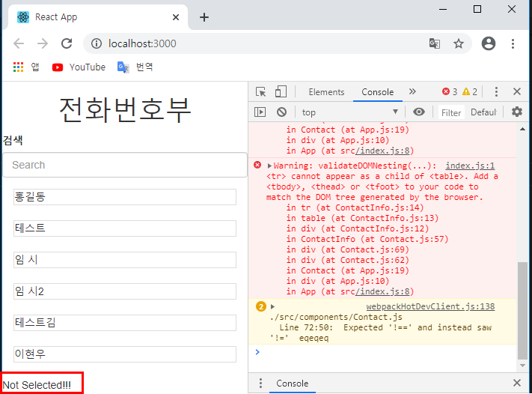
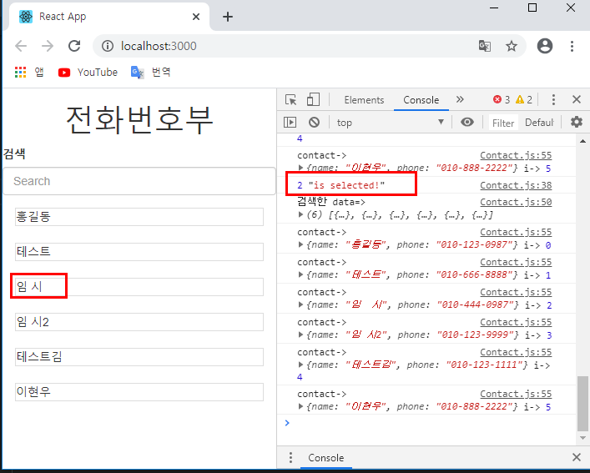
8.ContactDetails에 선택 유무 체크 실행결과
항목을 선택하면
Selected라고 변경된다.

Slide 10
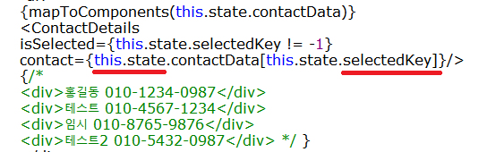
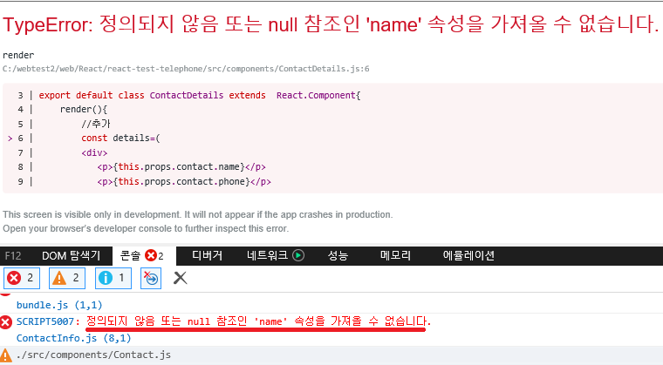
9.Contact의 값을 contactDetail로 전달하기
Contact에서 다음과 같이 selectedKey값을 전달
항목을 선택하지 않았을경우
name값 오류가 발생을 한다.

Slide 11
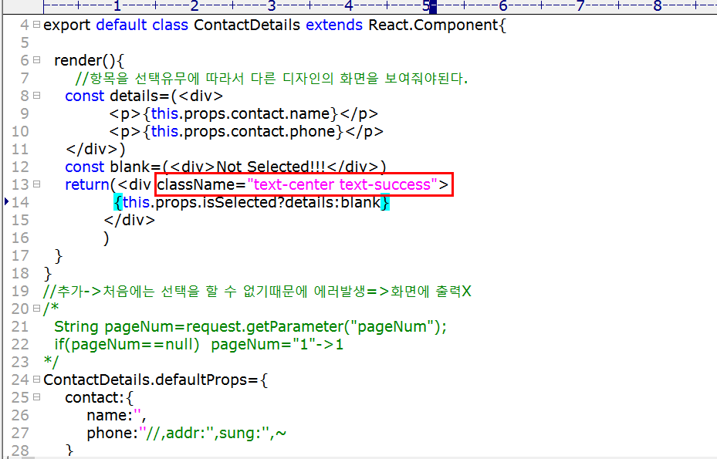
10.ContactDetails추가 코딩완료

Slide 12
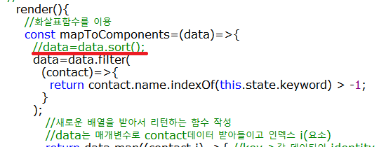
11.최종 실행 결과(1)
Contact의 위의 render()중에서
Data=data.sort()을 주석처리해야
원하는 항목선택시 아래에 제대로 출력이
된다.

Slide 13
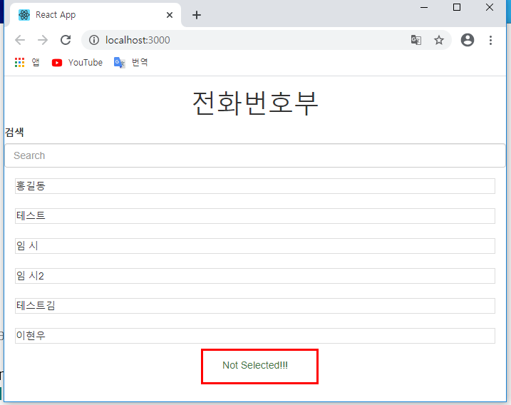
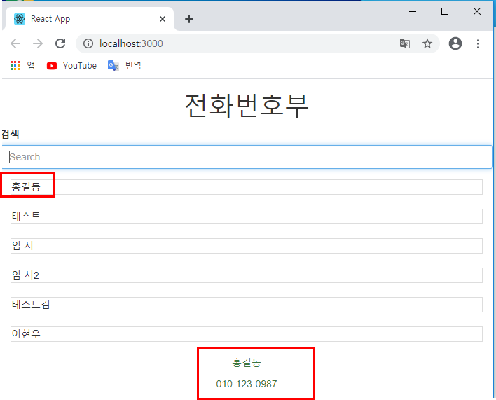
12.최종 실행 결과(2)

